Slide 1
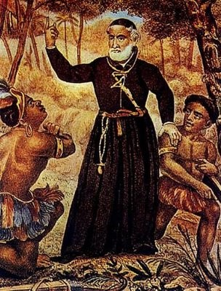
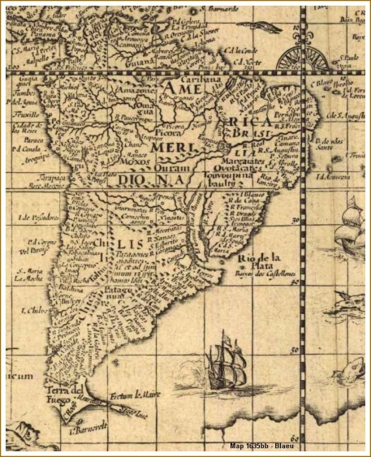
Yuumi news
Igreja e política juntos
Companhia de Jesus chegaram ao Brasil em 1549 liderados por Manuel de Nóbrega
Os jesuítas construíram as missões, lugares onde combinavam a catequese dos nativos com a sua utilização como mão de obra para a produção de tudo o que a missão precisasse.
América espanhola Quebra pacto colonial
A partir de 1821 os povos centro americanos se declararam livres da Espanha. Em 1823 formaram as Províncias Unidas da America Central. A união foi desfeita em 1838 por pressão da Inglaterra, interessada em dominar os mercados consumidores e a produção de matérias primas da América. Com o fim da confederação nasceram as nações independentes de Honduras, Nicarágua, El Salvador e Costa Rica.
Protestantismo vira religião na Inglaterra
Henrique VIII decidiu separar todo o país da Igreja Católica Romana após o Papa Clemente VII se recusar a validar seu divórcio com sua esposa Catarina de Aragão.
Todos aqueles exploradores que saíram de suas terras natais e vieram para a até então desconhecida América do Sul tinham uma coisa em comum. Quase que toda a população absoluta era cristã e utilizava a crença como combustível de fervor aventuresco. Não só isso, mas a igreja, sendo a mais influente constituição religiosa, agiu ativamente nas explorações por meio dos missionários. A imposição de crença feita por todos esses invasores era vista como o maior de seus feitos, sendo motivo de orgulho por estes que a usavam como arma social.

Slide 2
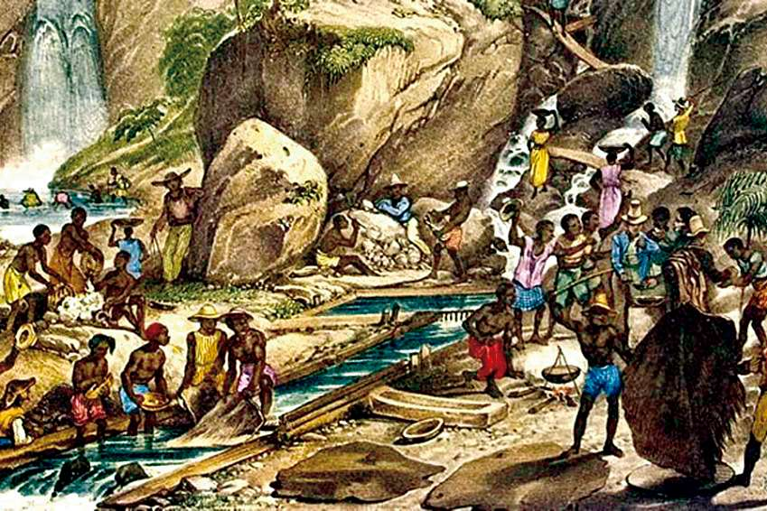
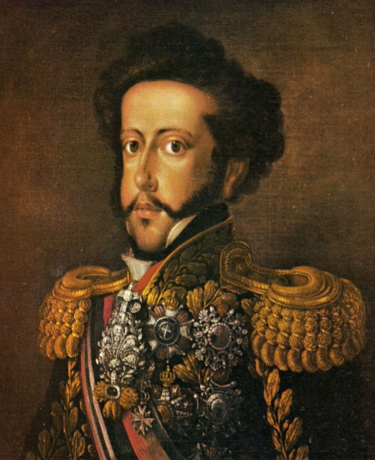
Yuumi news
Fortuna escondida
O ouro foi descoberto em minas gerais, mato grosso, Goiás e sul da Bahia, em meados de 1690. Marques do Pombal, primeiro ministro, fez com que o rio de janeiro fosse nomeado capital, mantendo assim o governo perto à região do ouro. Com a descoberta vieram consequências que se provaram, logo mais, os cantos, gerando conflitos com os nativos indígenas, dizimados pelos paulistas.
Mães, filhas, irmãs, Mulheres pelo conhecimento e reconhecimento
Muitas mulheres ao longo da historia contestaram o discurso dominante dos homens sobre mulheres seres vista como inferiores. Marie Gouze foi responsável pela escrita de textos sobre o fim da escravidão e emancipação das mulheres, ela também propôs a declaração de direitos da mulher para a assembleia da França.
Maria Gaetana Agnesi ficou conhecida por escrever o primeiro livro sobre calculo diferencial e integral, segunda mulher a obter uma cátedra universitária e primeira em matemática. Maria foi condenada a guilhotina em 1793 acusada de ser contrarrevolucionaria.
Dom Pedro desobedece a coroa portuguesa
Depois de Dom João VI voltar à Portugal e deixar seu filho ao comando do Brasil, Dom pedro Passou a defender os interesses brasileiros e se contrapor a Portugal. Em uma tentativa de tornar o Brasil, novamente, em uma colônia, Portugal tentou desembarcar tropas mas o príncipe decretou que nenhuma ordem vinda de sua terra natal seria valida se não fosse
aprovada pelo mesmo e se as tropas desembarcassem seriam consideradas inimigas.
Pedro é convocado a voltar para Portugal, o mesmo se nega e manda a equipe de seu pai de volta com sucesso.
É observável a provável alvorada dos movimentos feministas organizados no período iluminista. O debate sobre a posição social da mulher foi posto em mesa, apesar da defesa da maior parte dos mais famosos iluministas ter sido em prol da visão do papel da mulher como inferior ao do homem, estando à parte do contrato social. Com a ascensão de influentes feministas, o iluminismo consegue sua representação de impacto social em prol de mudança na relação entre os gêneros.
Iluminismo, exaltação do poder da razão em detrimento ao da fé e religião. Crença na reestruturação a sociedade.

